Slide 1


Plan van aanpak
“Verhalencafé”
Verhalen

Slide 2
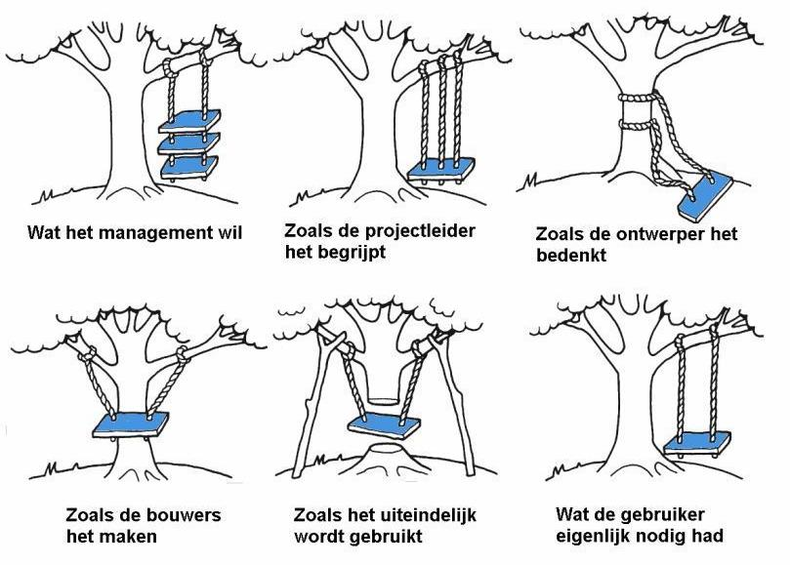
Plan van aanpak

Slide 3
Plan van aanpak
Vragen vooraf aan het project
Waar vindt het project plaats?
Wat leveren we als eindresultaat op? En waarom?
Wat moeten we ervoor doen?
Wat doen we nog net wel, en wat net niet meer?
Wat leveren we op als tussenproducten?
Hoe zorgen we voor kwaliteit?
Wie helpt mee?
Wanneer gaat wie wat doen?
Wat kost het project en wat levert het op?
Welke bedreigingen zijn er?

Slide 4
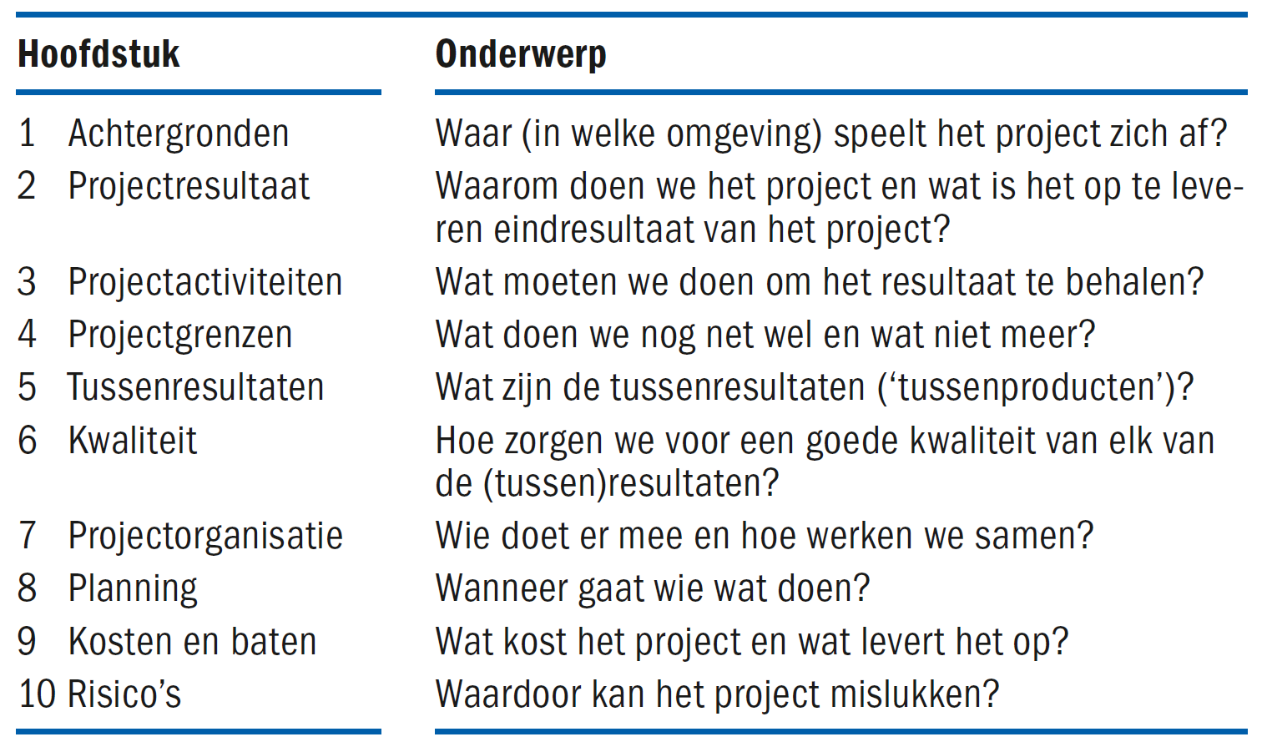
Plan van aanpak

Slide 5
Plan van aanpak

Slide 6
1 Achtergronden – Plan van aanpak
Achtergronden
Er is omschreven in welke omgeving het project zich afspeelt. Hierin is minimaal omschreven:
De naam van het project
Opdrachtgever (wie betaalt het project en keurt het plan van aanpak goed)
Opdrachtnemer (wie verantwoordelijk is voor de uitvoering van het project)
Beschrijving van de organisatie waar het project zich afspeelt
Stakeholders (wie heeft er een belang bij het project)

Slide 7

2 Projectresultaat – Fyre festival

Slide 8
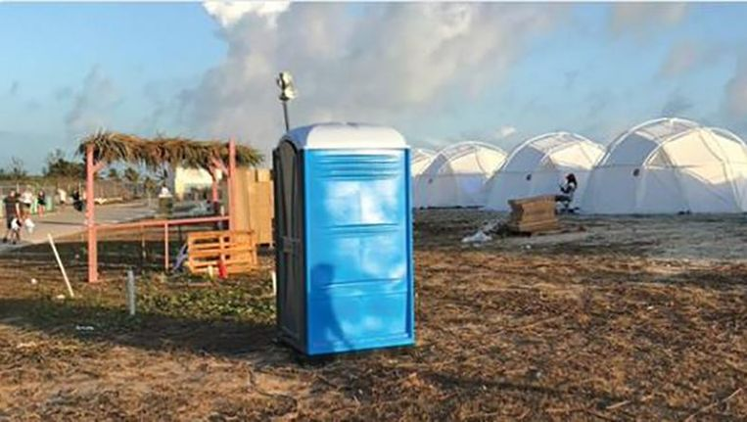
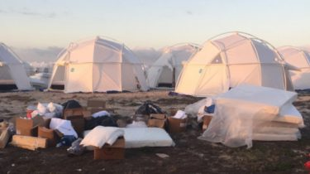
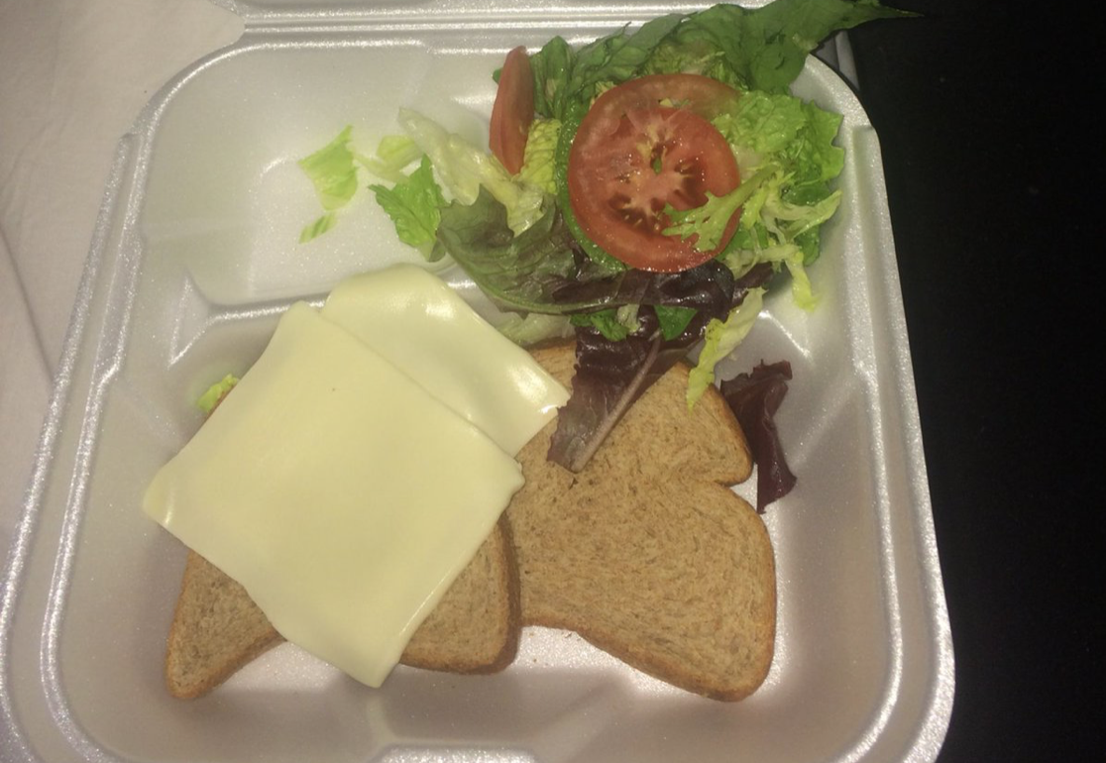
2 Projectresultaat – Fyre festival

Slide 9
2 Projectresultaat – Plan van aanpak
Projectresultaat
Het projectresultaat is beschreven in 2 onderdelen:
Doelstelling (SMART omschreven)
Beschrijving van het projectresultaat

Slide 10
Plan van aanpak

Slide 11
3 Projectactiviteiten
Geef een overzicht van alle projectactiviteiten
Per werkgroep:
  Catering
  Projectleiding
  Communicatie
  Facilitair
Benoem in welke projectfase welke activiteit wordt uitgevoerd
Doe dit op een logische manier

Slide 12
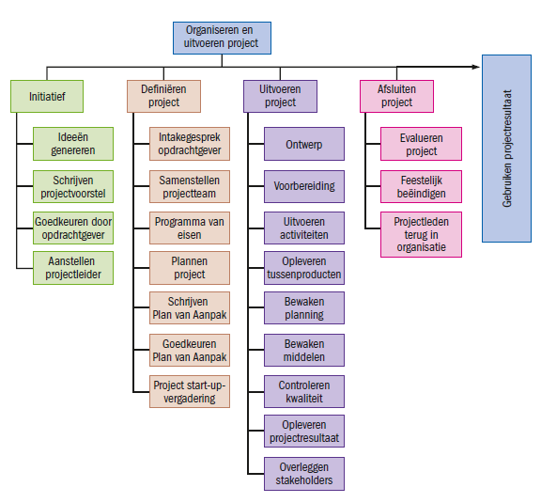
Projectfases

Slide 13
3 Projectactiviteiten – Plan van aanpak
Projectactiviteiten
Er is beschreven welke taken of activiteiten er uitgevoerd moeten worden om het projectresultaat te bereiken.
De taken of activiteiten zijn uitgesplitst in onderdelen die per keer gedaan moeten worden.

Slide 14
4 Projectgrenzen
Start van het project
Projectgrens (4x)
Mijlpaal
Mijlpaal
Rand van het project
Project
Einde project

Slide 15
4 Projectgrenzen – Plan van aanpak
Projectgrenzen en randvoorwaarden
De projectgrenzen zijn benoemd. Er is minimaal benoemd:
Begindatum en einddatum project
Maximale budget
Welke activiteiten op de ‘grens’ liggen en of ze wel of niet worden gedaan
Randvoorwaarden (factoren waar de groep geen invloed op kan uitoefenen, maar waar aan voldaan moet zijn om het project succesvol af te ronden)

